Slide 1

軟體工程 期末成果報告 Health & Care 健康管理系統
指導教授：劉建宏 教授 學生：
電碩子二 蔡榮成 107368009 電碩子一 徐勇勤 108368014
電碩子一 蕭朝育 108368002

Slide 2
CONTENTS
Use case
System architecture design
Revised analysis and design models
Interface design
Use of CASE tools
Test case
Overall project deliverable
Personal evaluation to project contributions
Change history of the project
Project retrospective

Slide 3
Use case
登入系統
查看dashboard
每月平均血氧濃度
每月平均睡眠分數 *
每月訓練量
查看日曆
查看可預約醫生
查看report
當月睡眠分數曲線(每日平均)
當月血氧濃度曲線(每日平均)
當月訓練量曲線(每日平均)
更改網頁配色

Slide 4
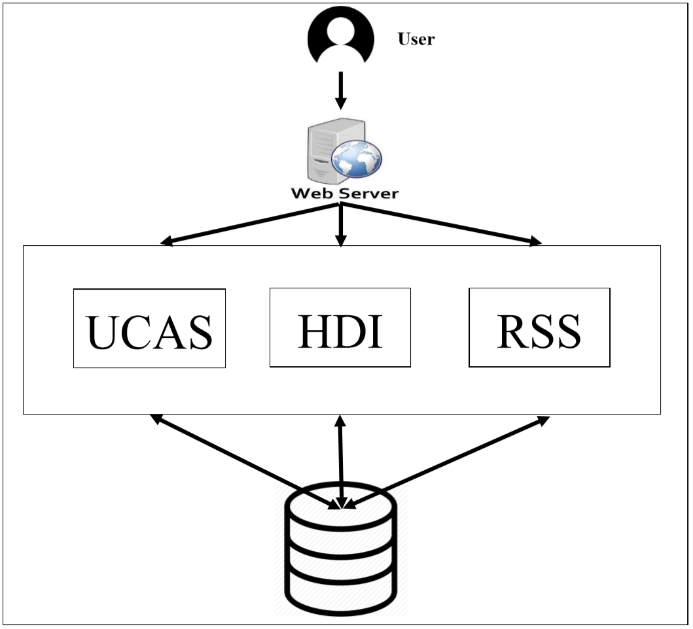
System architecture design

Slide 5
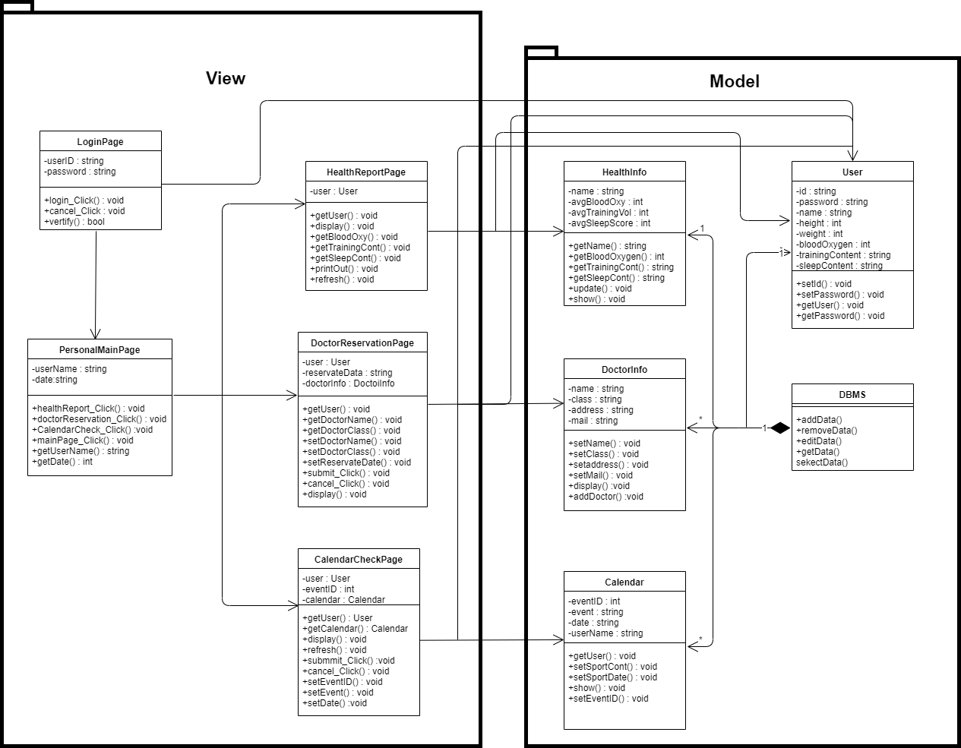
Revised analysis and design models

Slide 6
Revised analysis and design models
Class No. | HTS-CL01
Class Name | LoginPage
Responsibility | 負責處理使用者登入系統的動作
Collaboration | User
Related Subsystem | HRS module, DRS module, CCS module
Class No. | HTS-CL02
Class Name | PersonalMainPage
Responsibility | 負責提供一個頁面來讓使用者選擇健康資訊報表查詢、醫生預約系統與運動行事曆排程。
Collaboration | LoginPage, HealthReportPage, DoctorReservationPage, CalendarCheckPage
Related Subsystem | HRS module, DRS module, CCS module
Class No. | HTS-CL03
Class Name | HealthReportPage
Responsibility | 負責提供一個頁面來讓使用者閱讀有關自身健康相關報表。
Collaboration | HealthInfo, User
Related Subsystem | HRS module

Slide 7
Revised analysis and design models
Class No. | HTS-CL04
Class Name | DoctorReservationPage
Responsibility | 負責提供一個頁面來讓使用者進行預約醫生的相關動作。
Collaboration | DoctorInfo, User
Related Subsystem | DRS module
Class No. | HTS-CL05
Class Name | CalendarCheckPage
Responsibility | 負責提供一個頁面來讓使用者進行運動活動的行事曆規劃。
Collaboration | Calendar, User
Related Subsystem | CCS module
Class No. | HTS-CL06
Class Name | User
Responsibility | 負責處理User的細節設定，如設定使用者照號與密碼等。
Collaboration | LoginPage, HealthReportPage, DoctorReservationPage
Related Subsystem | HRS module, DRS module, CCS module, CalendarCheckPage,

Slide 8
Revised analysis and design models
Class No. | HTS-CL07
Class Name | HealthInfo
Responsibility | 負責處理Health Information的細節操作與設定，如計算平均血氧濃度與計算平均訓練量等。
Collaboration | None
Related Subsystem | HRS module
Class No. | HTS-CL08
Class Name | DoctorInfo
Responsibility | 負責處理Doctor Information的細節操作與設定，如新增醫生成員，修改醫生資訊等
Collaboration | None
Related Subsystem | DRS module
Class No. | HTS-CL09
Class Name | Calendar
Responsibility | 負責處理Calendar的細節操作與設定，如增加運動事件、編輯活動日期等。
Collaboration | None
Related Subsystem | CCS module

Slide 9
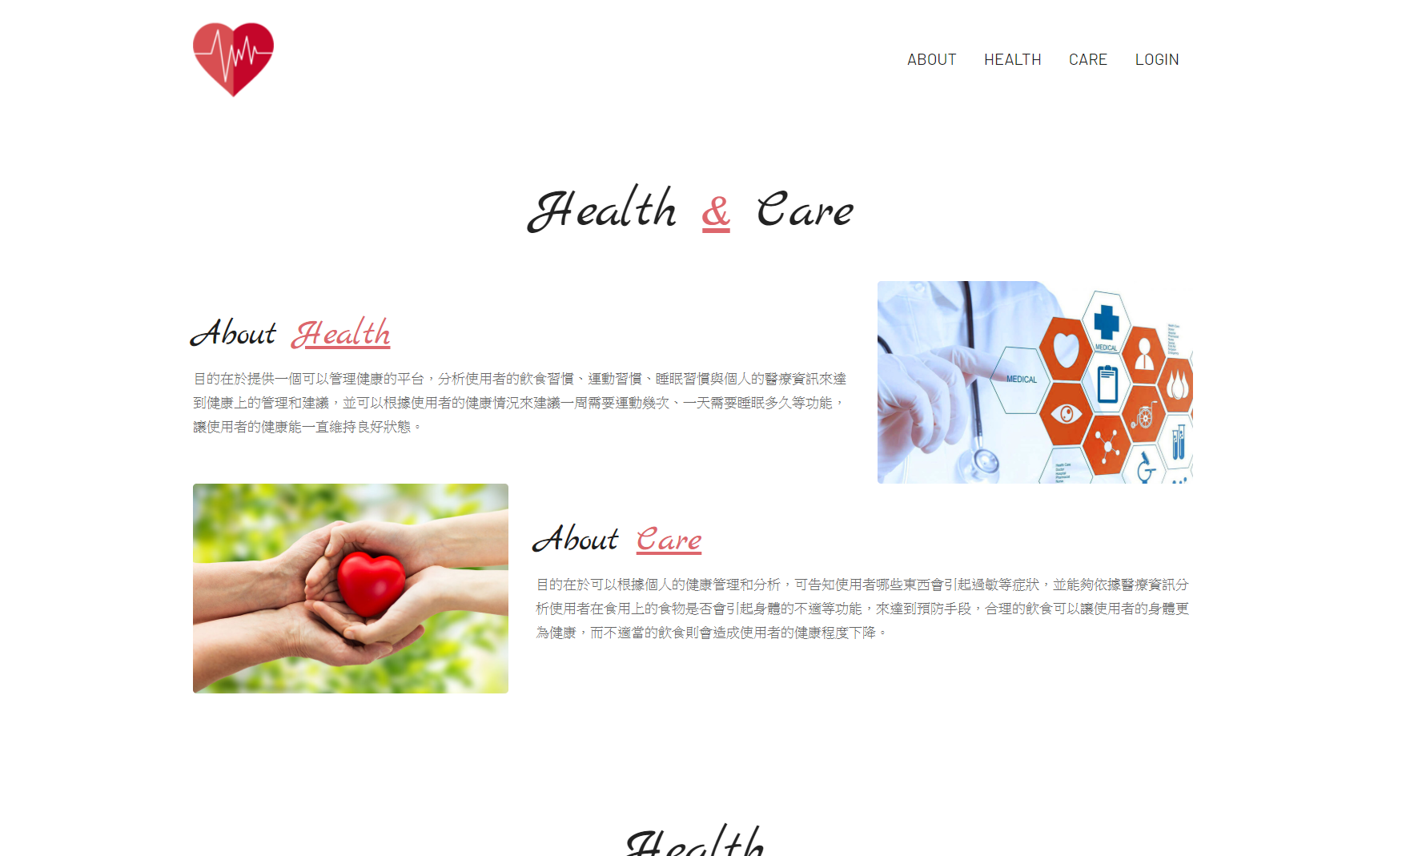
Interface design

Slide 10
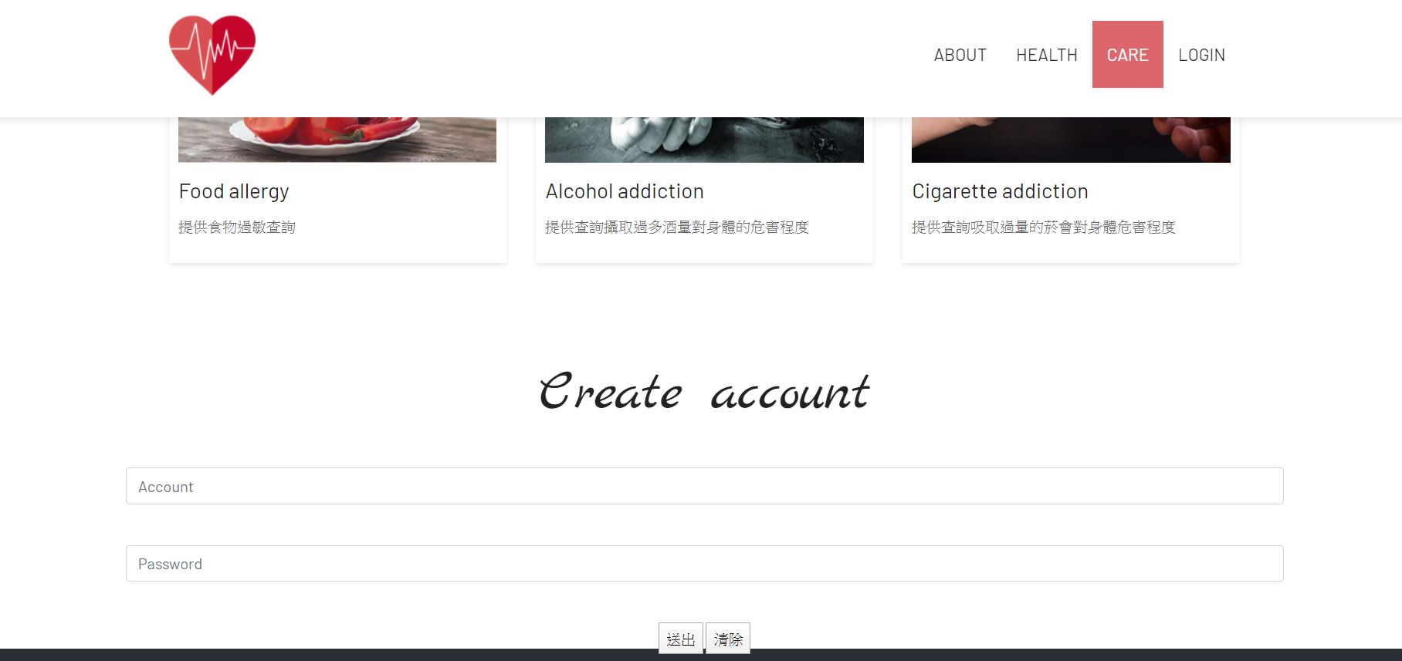
Interface design

Slide 11
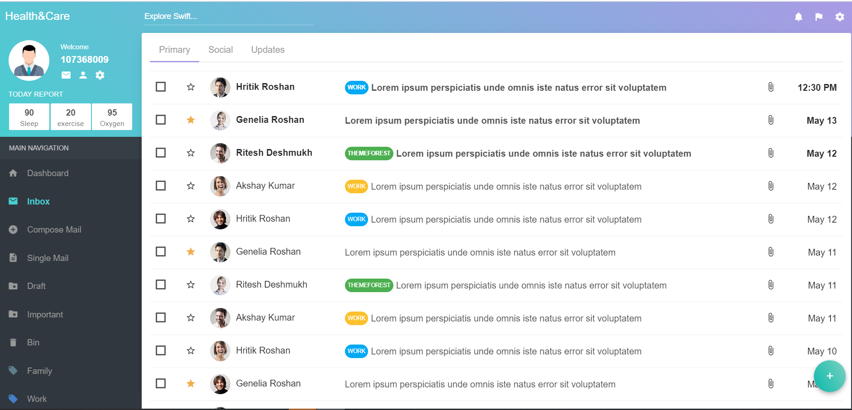
Interface design

Slide 12
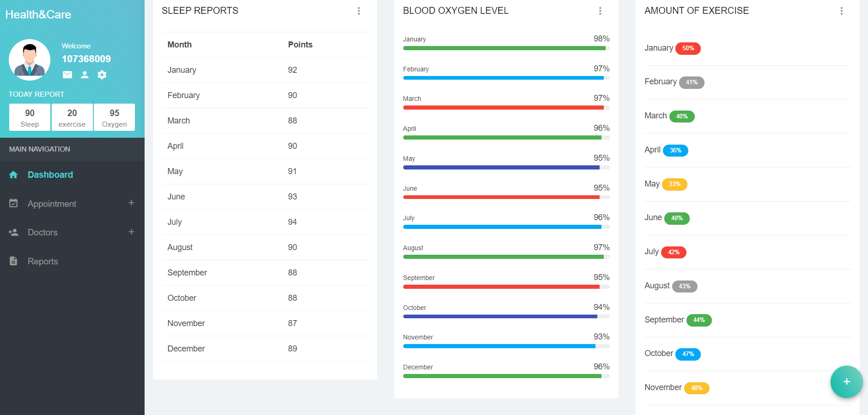
Interface design

Slide 13
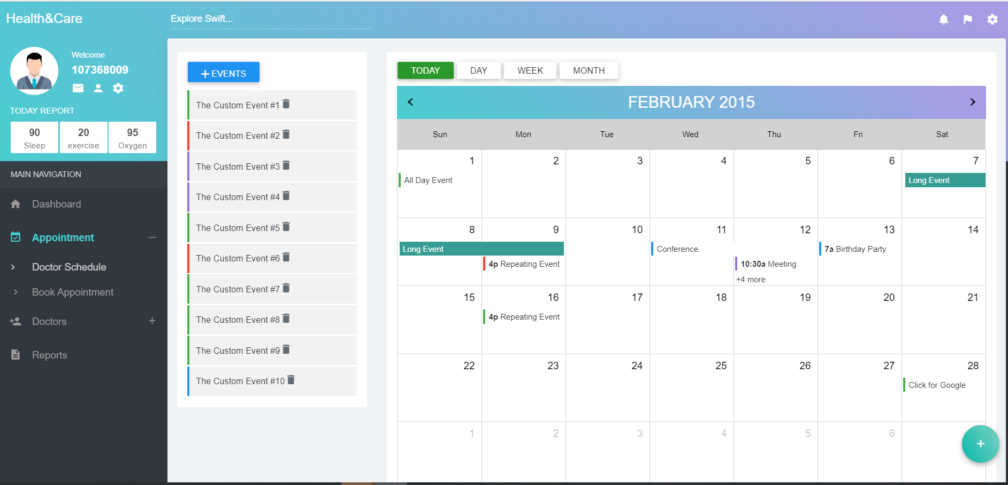
Interface design

Slide 14
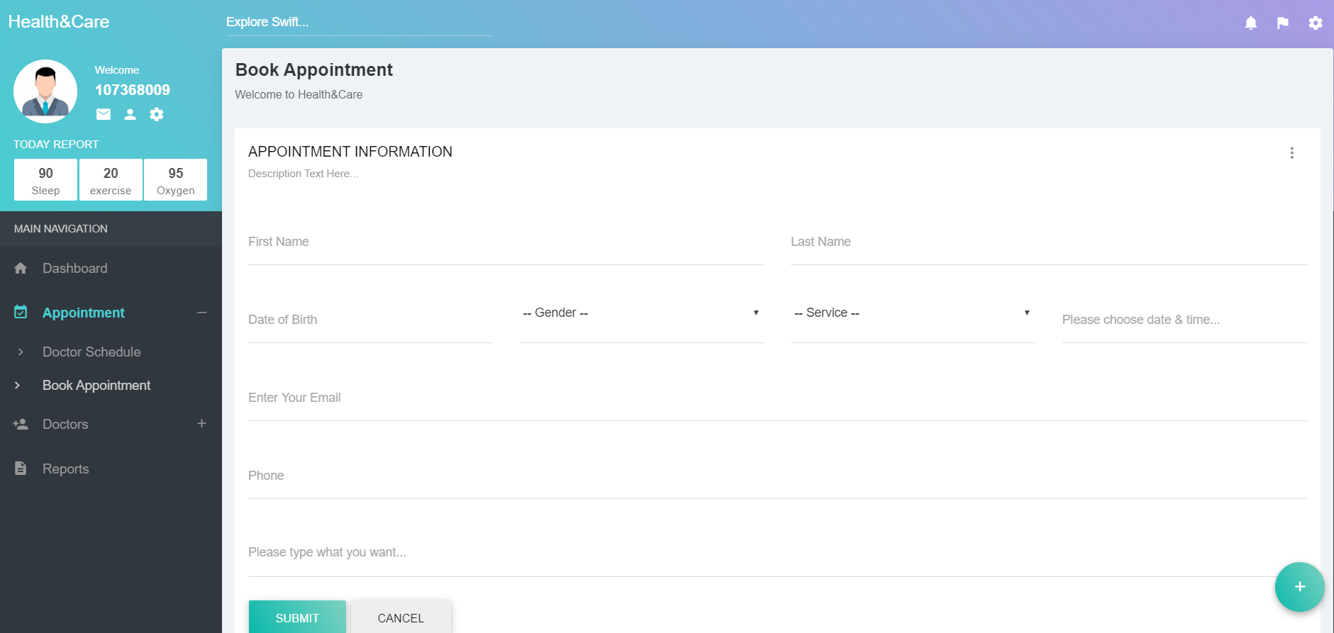
Interface design

Slide 15
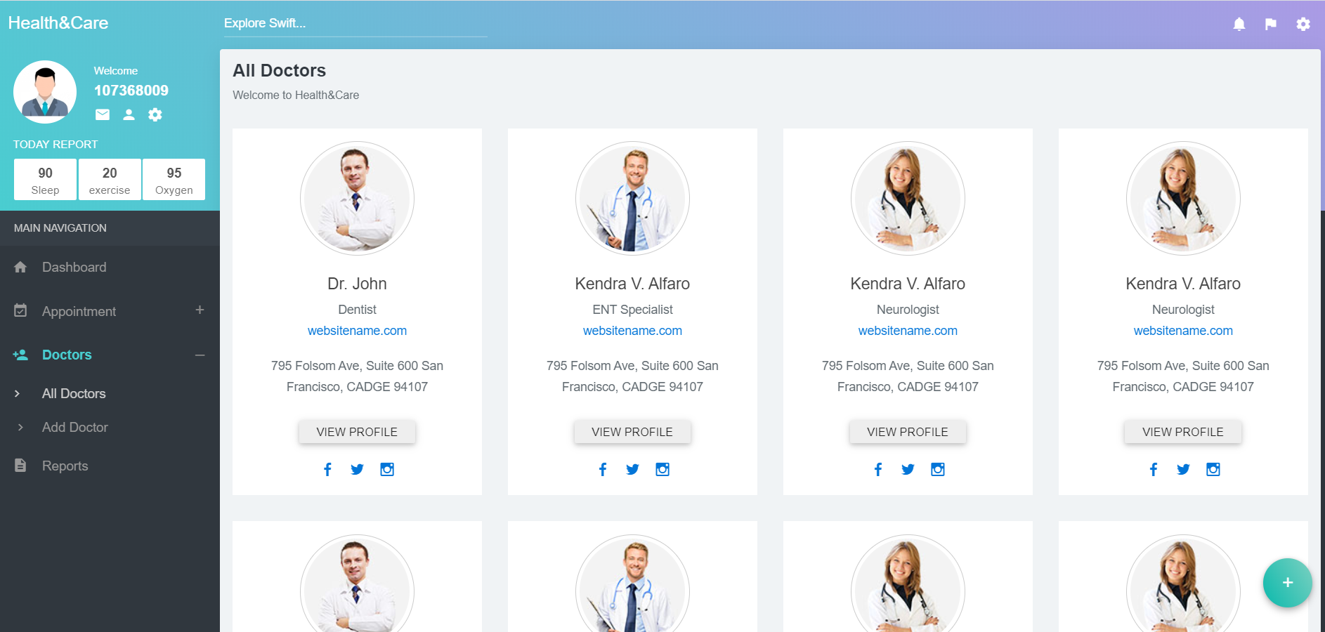
Interface design

Slide 16
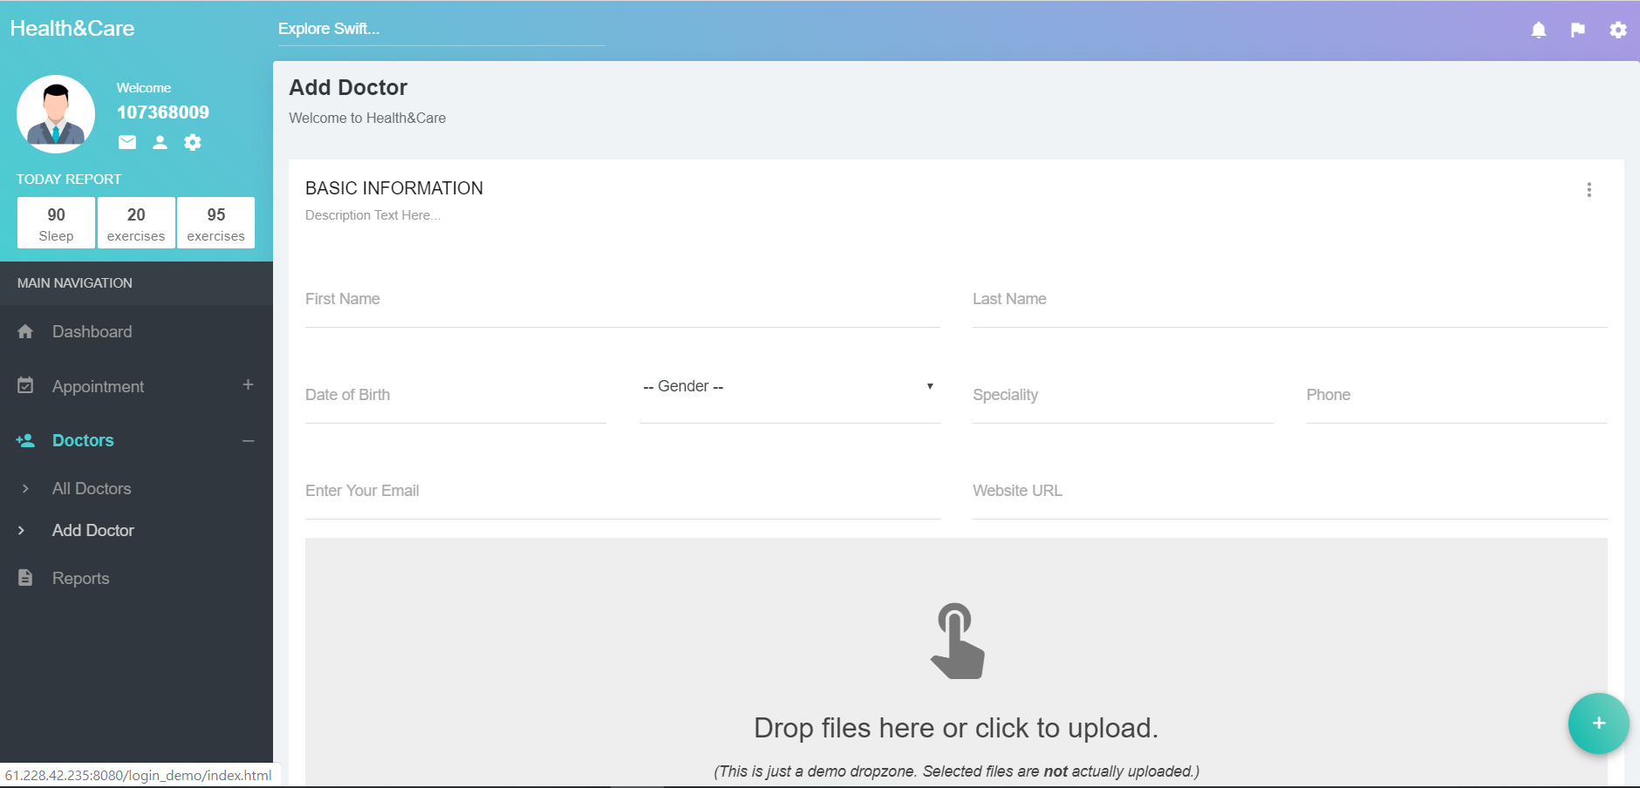
Interface design

Slide 17
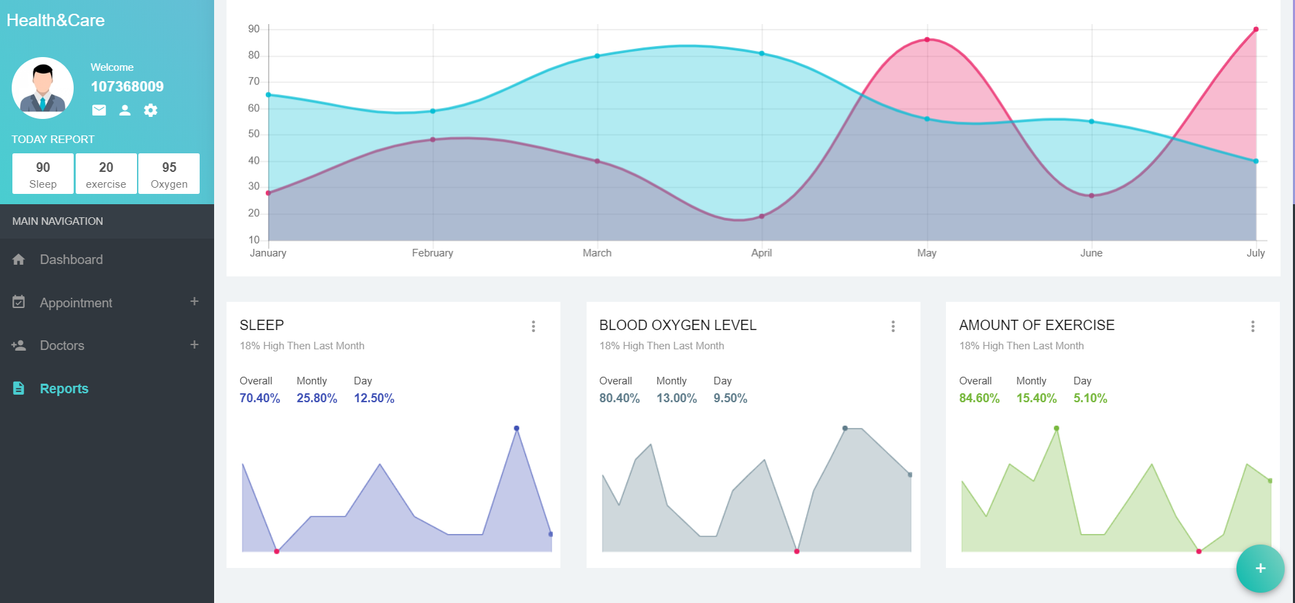
Interface design

Slide 18
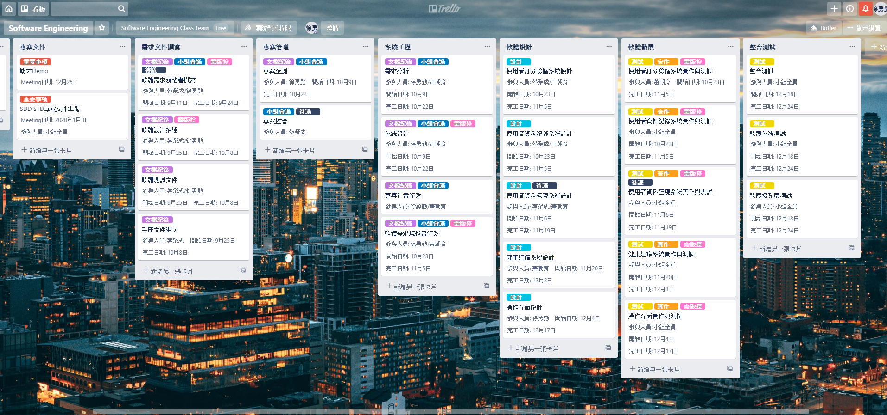
Use of CASE tools [Trello]

Slide 19
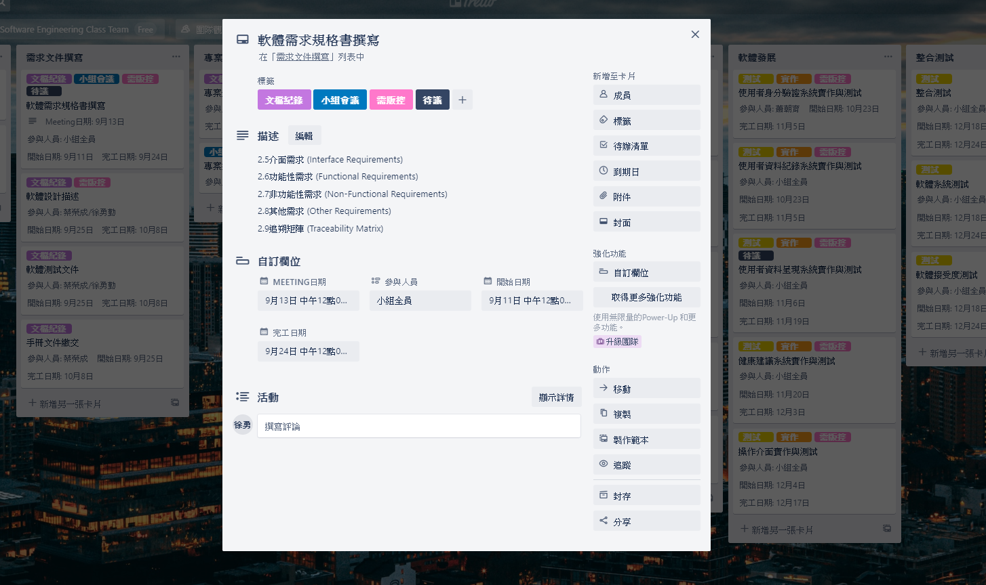
Use of CASE tools [Trello]

Slide 20
Test case

Slide 21
Personal evaluation to project contributions
組員分工表
WBS | 活動交付項目 | 負責人員 | 所需知識與技能
1.1.1 | 專案執行計畫 | RC、YC | 專案分析、軟體架構、軟體工程
1.1.2 | 軟體需求規格書撰寫 | RC、YC | 專案分析、管理、軟體架構、工程
1.1.3 | 軟體設計描述 | RC、YC | 專案分析、軟體架構、軟體工程
1.1.4 | 軟體測試文件 | RC、YC | 軟體架構、軟體測試、軟體工程
1.1.5 | 手冊文件遞交 | RC | 溝通與談判
1.2.1 | 專案項目規劃 | YC | 專案分析、管理、軟體架構、軟體工程
1.2.2 | 專案項目控管 | RC | 專案分析、管理、程式設計
1.3.1 | 需求分析 | YC、CY | 專案分析、軟體工程
1.3.2 | 系統設計 | YC、CY | 軟體設計、軟體架構、軟體開發
1.3.3 | 專案執行項目計畫 | YC、CY | 專案分析、管理、軟體工程
1.3.4 | 軟體需求規格書修改 | YC、CY | 專案分析、軟體架構、軟體工程
姓名 | 縮寫
蔡榮成 | RC
徐勇勤 | YC
蕭朝育 | CY

Slide 22
Personal evaluation to project contributions
組員分工表
WBS | 活動交付項目 | 負責人員 | 所需知識與技能
1.4.1 | 使用者身分驗證設計 | RC、CY | 軟體架構、軟體開發、軟體系統
1.4.2 | 使用者資料紀錄系統 | RC、CY
1.4.3 | 使用者資料呈現系統 | RC、CY
1.4.4 | 健康建議系統 | CY | 軟體架構、軟體工程、專案開發
1.4.5 | 操作介面設計 | YC | 軟體架構、軟體設計、軟體工程
1.5.1 | 使用者身份驗證系統實作與測試 | CY | 軟體架構、軟體開發、軟體系統
1.5.2 | 使用者資料紀錄系統實作與測試 | RC、YC、CY | 體架構、軟體開發、軟體系統
1.5.3 | 使用者資料呈現系統實作與測試 | RC、YC、CY
1.5.4 | 健康建議系統實作與測試 | RC、YC、CY
1.5.5 | 操作介面設計實作與測試 | RC、YC、CY | 軟體架構、軟體開發、軟體系統
1.6.1 | 整合測試 | RC、YC、CY | Testing Unit
1.6.2 | 軟體系統測試 | RC、YC、CY | Javascript、JQuery、Node.js
1.6.3 | 軟體接受度測試 | RC、YC、CY | Text
姓名 | 縮寫
蔡榮成 | RC
徐勇勤 | YC
蕭朝育 | CY

Slide 23
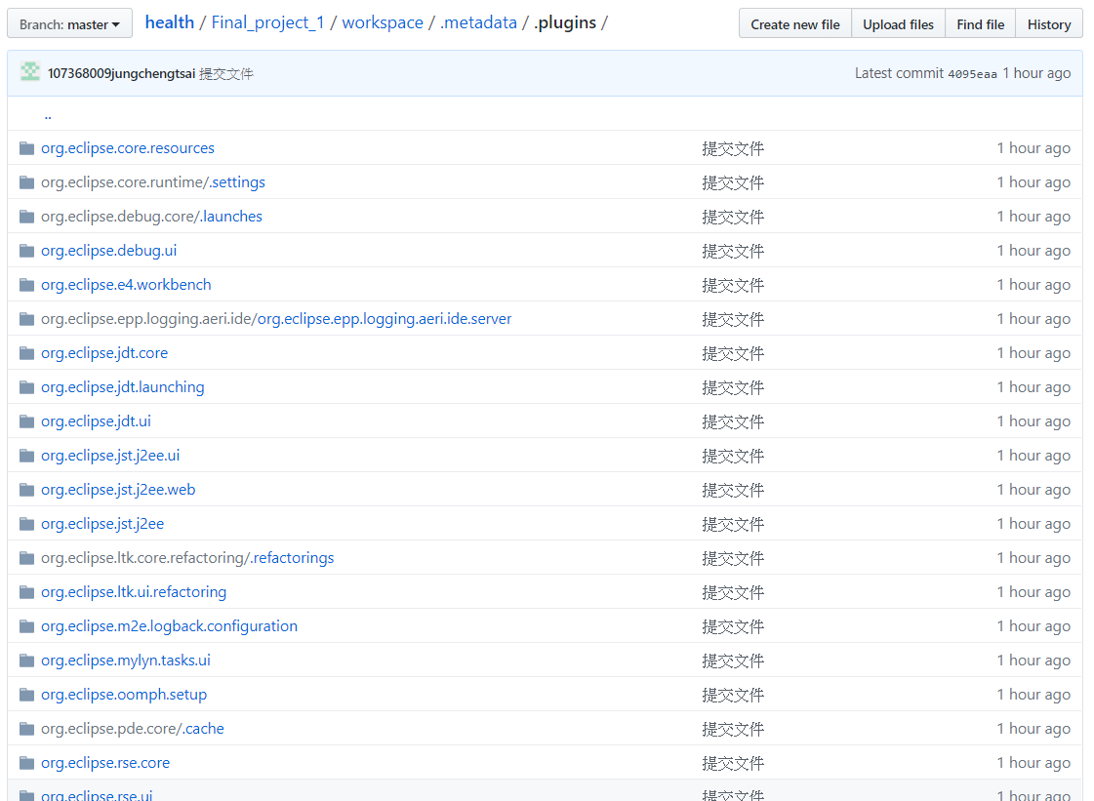
Change history of the project

Slide 24
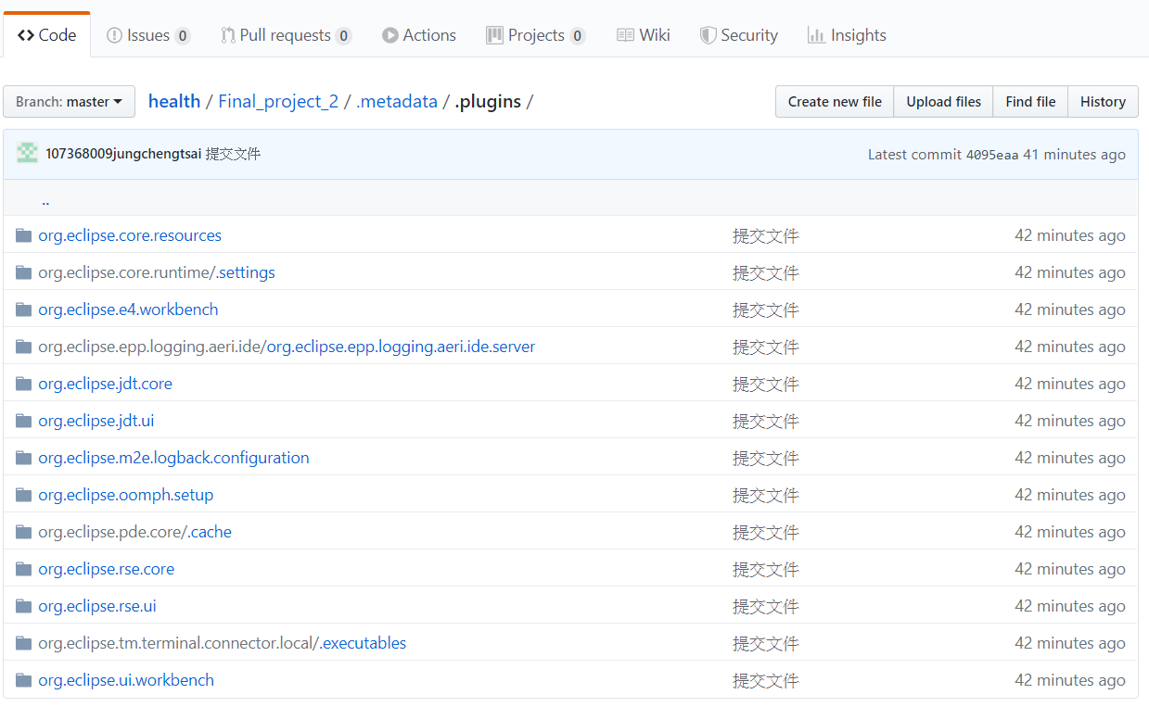
Change history of the project

Slide 25
Project retrospective
Good：
在agile scrum下進行分工，同時在每個分工配置2~3人進行 pair/mob progrmming，讓每個人發揮自己專長的同時保有pair/mob progrmming 的好處，並在trello上分成多個區塊，個別分工，在時限內能夠獨立完成每一區塊。
Could Be Better：
在 agile scrum 流程下先將 Program 全數設計完成並製作成大量文件，導致實作時遇到需要更動時所需付出的成本很高，並且對於工具的熟悉程度不夠，所以時間花費過多。

